Slide 1


Toán
Chủ đề 5: Một số đơn vị đo độ dài,
Khối lượng, dung tích, nhiệt độ.
Bài 31: Gam

Slide 2
KHỞI ĐỘNG

Slide 3

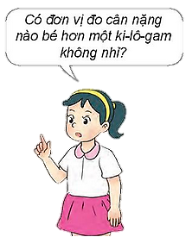


Slide 4
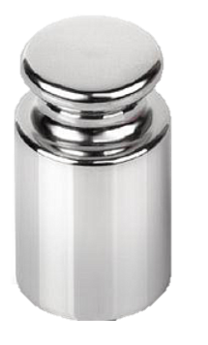
BỘT NGỌT
100 g
Tính
Gói Bột ngọt cân nặng 100 g

Slide 5
500 g
200 g
100 g
Quả cân 200 gam
Quả cân 500 gam
- Gam là đơn vị đo khối lượng.
- Gam viết tắt là g.
Quả cân 100 gam

Slide 6
MUỐI
400 g
MUỐI
600 g
1 kg
Tính
1 kg = 1 000 g; 1 000 g = 1 kg.

Slide 7
HOẠT ĐỘNG

Slide 8



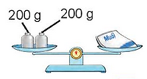
Bài 1: Số ?
Tính
Tính
150
Gói Đường cân nặng g.
?
500
Gói Mì chính cân nặng g.
?
Tính
Tính
40
Gói Hạt tiêu cân nặng g.
Gói Muối cân nặng g.
?
?
400

Slide 9
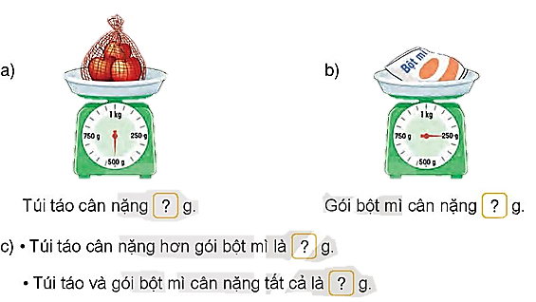
Bài 2: Số ?
Tính
Tính
Túi táo cân nặng g.
500
?
250
?
Gói Bột mỳ cân nặng g.
c) * Túi táo cân nặng hơn gói bột mì là g.
* Túi táo và gói bột mì cân nặng tất cả là g.
?
250
750
?

Slide 10
LUYỆN TẬP

Slide 11

Bài 1: Tính (theo mẫu):
a) 740 g – 360 g
= g.
b) 15 g x 4
= g.
380
60

Slide 12
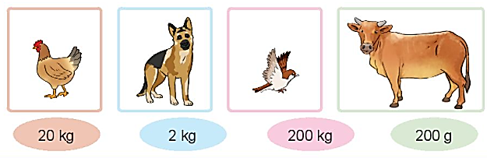
Bài 2:
Chọn số cân thích hợp cho mỗi con vật.

Slide 13

VẬN DỤNG
Em hãy chia nhóm 4 thực hành Ước lượng cân nặng của một số đồ dùng học tập của mình, sau đó dùng cân để kiểm tra lại.

